Slide 1
Имитационная модель поставок товаров для интернет-магазина DYZ STORE
Наставник проекта
Ивлиева Ксения Васильевна

Slide 2
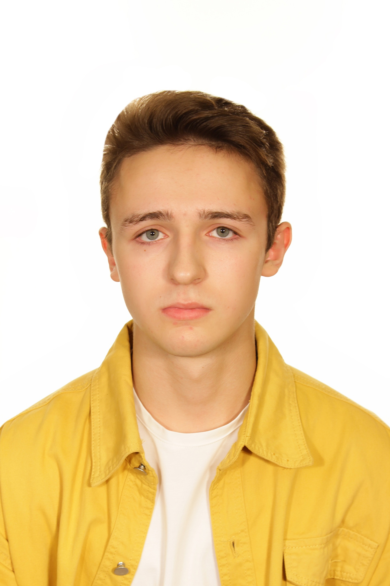
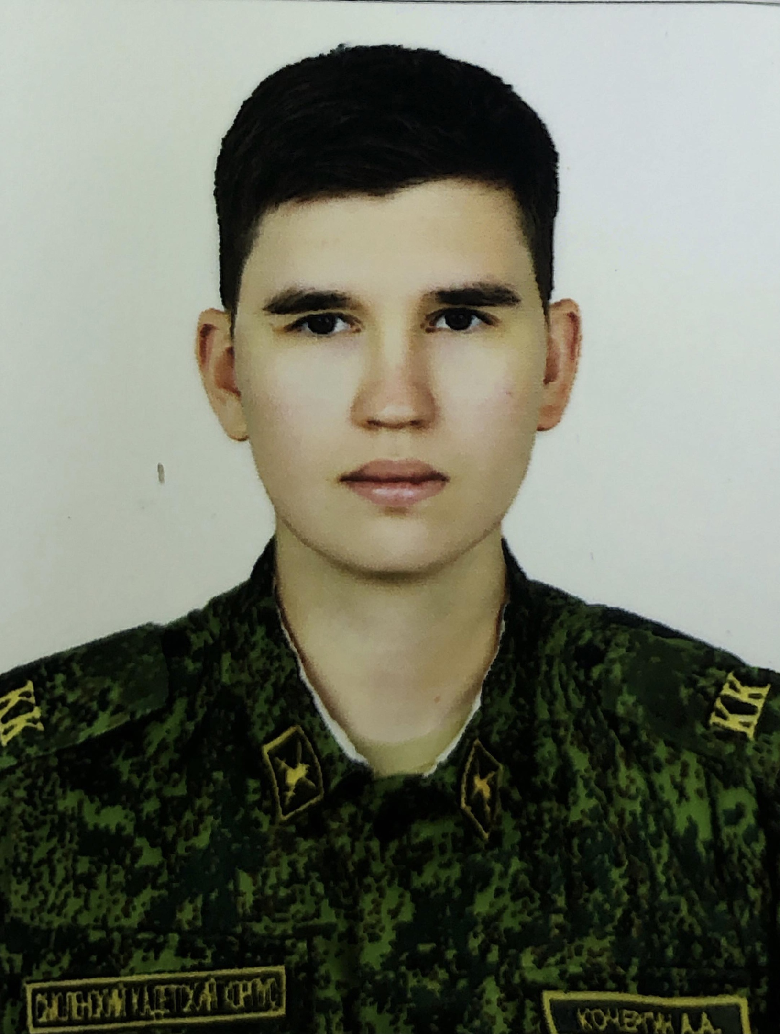

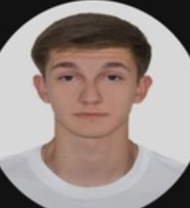

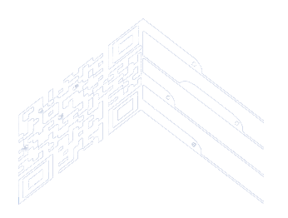
Разработчики проекта
Кочергин Андрей - аналитик
Зиненко Иван - аналитик
Купаев Кирилл – IT-специалист
Парасковей Вадим – project-manager
Имитационная модель поставок товаров для интернет-магазина DYZ STORE
Студенты: Кочергин А., Купаев К., Парасковей В., Зиненко И. УЭЦ-111
2

Slide 3
Проблема
Проблема: компания DYZ STORE при перспективе развития, нуждается в развитии транспортно-логистической составляющей бизнеса. Нынешний способ транспортировки требует модернизации и систематизации.
Имитационная модель поставок товаров для интернет-магазина DYZ STORE
Студенты: Кочергин А., Купаев К., Парасковей В., Зиненко И. УЭЦ-111
3

Slide 4
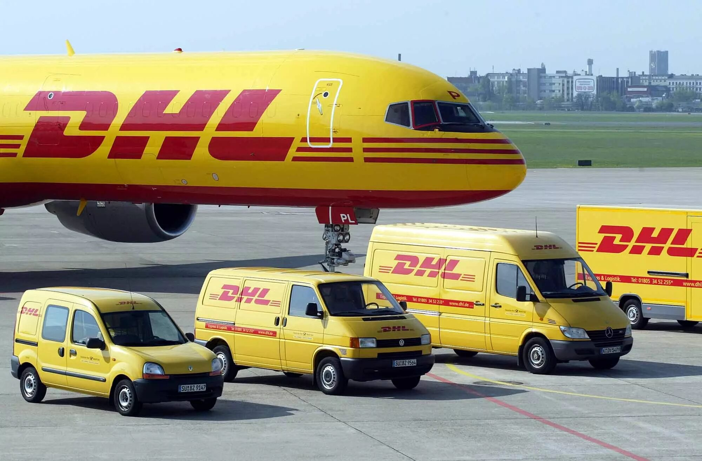
Мировой опыт в решении данной проблемы
Одним из ярких примеров можно выделить компанию DHL, которая распространяет свои действия как на территории РФ, так и на международном уровне. Они доставляют посылки практически в любую точку мира и уделяют особое внимание своему сервису. Заказчику недостаточно этого аналога для решения проблемы, поскольку данное предприятие не способно своевременно доставить товар в указанный срок.
Имитационная модель поставок товаров для интернет-магазина DYZ STORE
Студенты: Кочергин А., Купаев К., Парасковей В., Зиненко И. УЭЦ-111
4

Slide 5
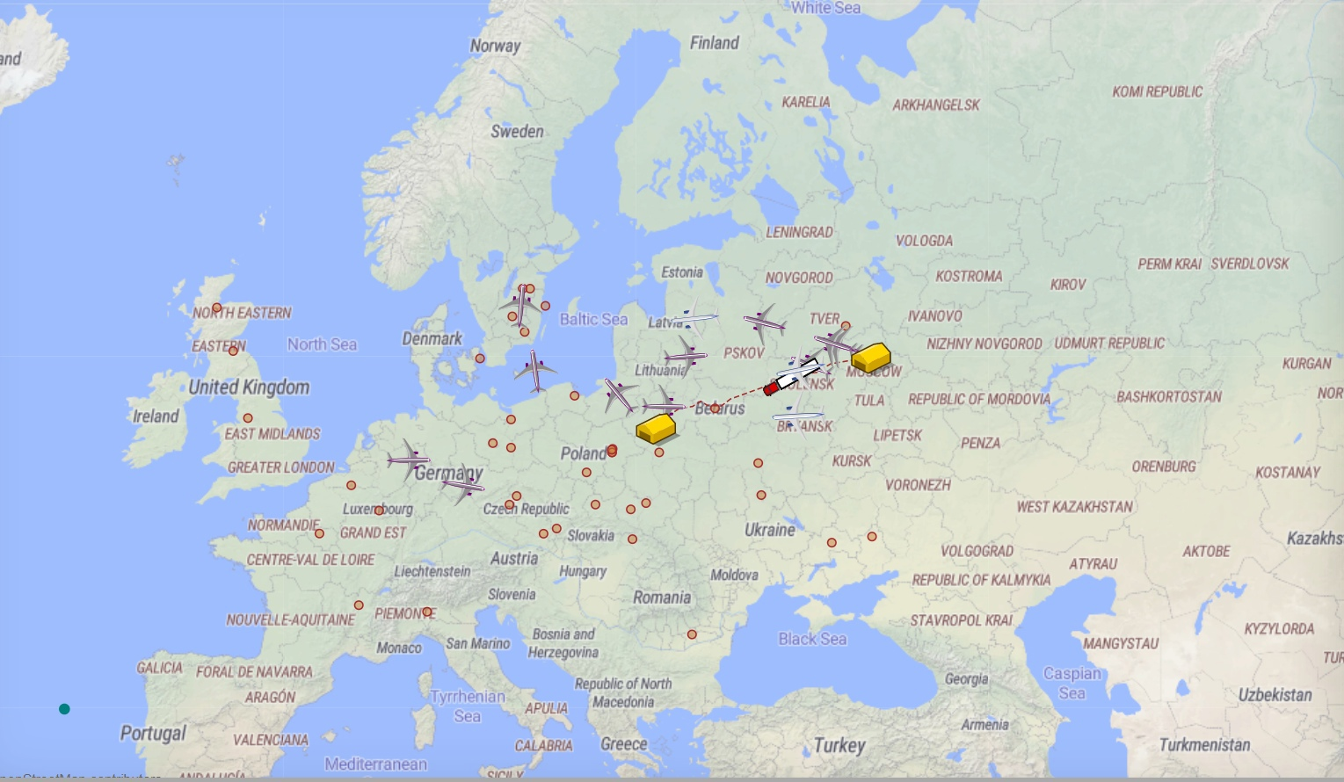
Описание реализованного решения
Разработанная система поставок позволила проанализировать проблемы транспортно-логистической составляющей в работе компании.
Результатом проекта являются перспективы будущего развития компании-заказчика, с последующей оптимизацией и развитием транспортных процессов
Имитационная модель поставок товаров для интернет-магазина DYZ STORE
Студенты: Кочергин А., Купаев К., Парасковей В., Зиненко И. УЭЦ-111
5

Slide 6

Пользователи: Компания - заказчик
Заказчиком является компания DYZ STORЕ, пользователи – потребители, у которых появляется необходимость заказать какие-либо вещи из любой точки мира.
Имитационная модель поставок товаров для интернет-магазина DYZ STORE
Студенты: Кочергин А., Купаев К., Парасковей В., Зиненко И. УЭЦ-111
6

Slide 7
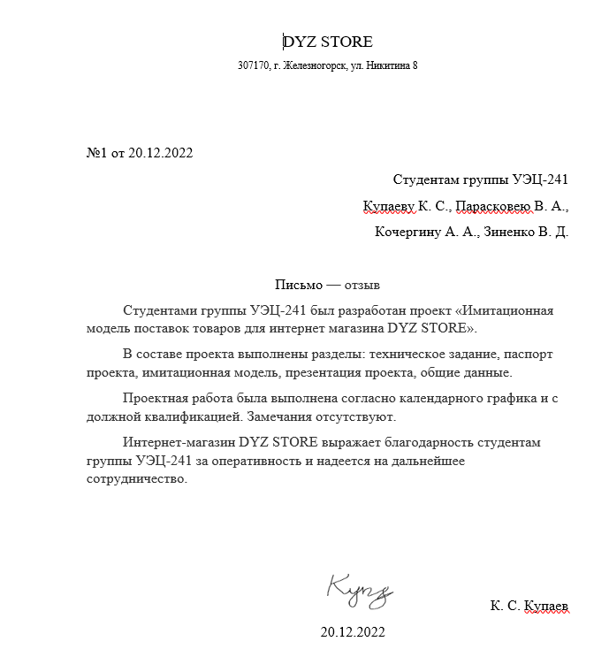
Результаты приемки
https://github.com/Exorser/DYZ-STORE/blob/main/Приемка.docx
Имитационная модель поставок товаров для интернет-магазина DYZ STORE
Студенты: Кочергин А., Купаев К., Парасковей В., Зиненко И. УЭЦ-111
7

Slide 8
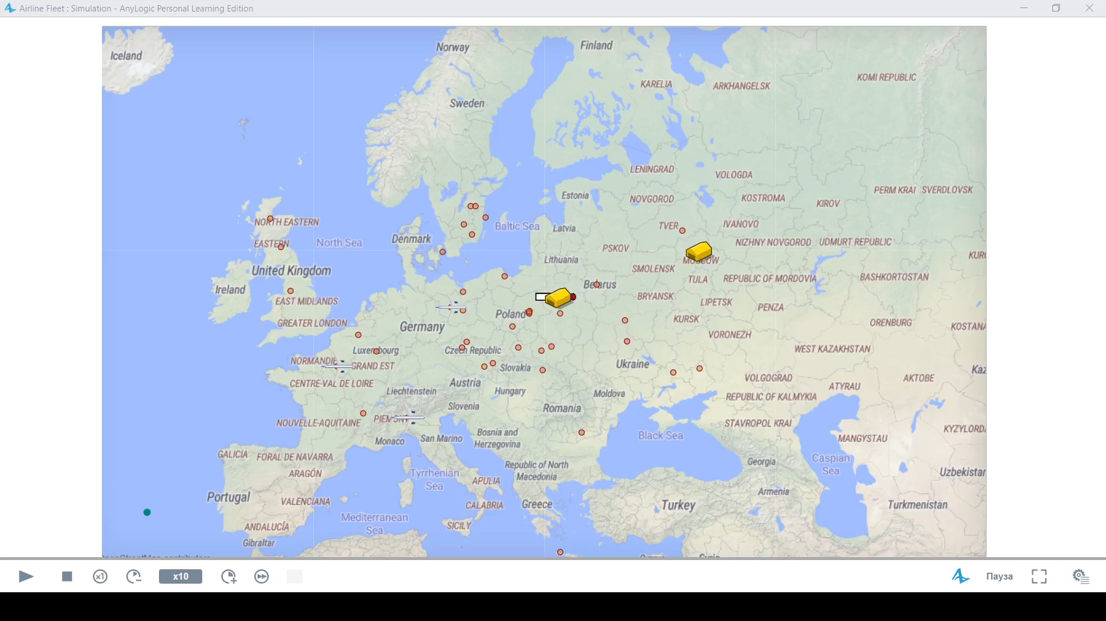
Информация об эксплуатации
Имитационная модель поставок товаров для интернет-магазина DYZ STORE
Студенты: Кочергин А., Купаев К., Парасковей В., Зиненко И. УЭЦ-111
8

Slide 9


Затраченные ресурсы
Для достижения поставленной цели и решения проблемы были затрачены усилия и время нашей команды.
Имитационная модель поставок товаров для интернет-магазина DYZ STORE
Студенты: Кочергин А., Купаев К., Парасковей В., Зиненко И. УЭЦ-111
9

Slide 10
Сроки выполнения
Поставленные задачи реализовались с 01.09.2022 по 20.12.2022
Имитационная модель поставок товаров для интернет-магазина DYZ STORE
Студенты: Кочергин А., Купаев К., Парасковей В., Зиненко И. УЭЦ-111
10

Slide 11

Репозиторий проекта
https://github.com/Exorser/DYZ-STORE
Имитационная модель поставок товаров для интернет-магазина DYZ STORE
Студенты: Кочергин А., Купаев К., Парасковей В., Зиненко И. УЭЦ-111
11

Slide 12
Спасибо за внимание

